Slide 1
CRIPTOGRAFIA

Slide 2
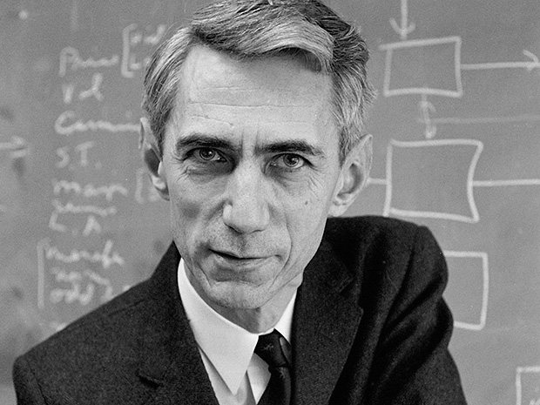
O pai da criptografia moderna
Claude Shannon
Desenvolveu a Teoria da Informação, em particular o teorema da capacidade do canal
Criou diversos códigos

Slide 3

Conceitos Básicos
Mensagem
Código
Cifra
Bloco
Fluxo

Slide 4
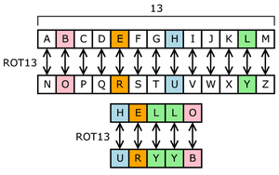
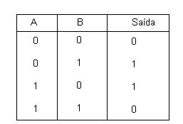
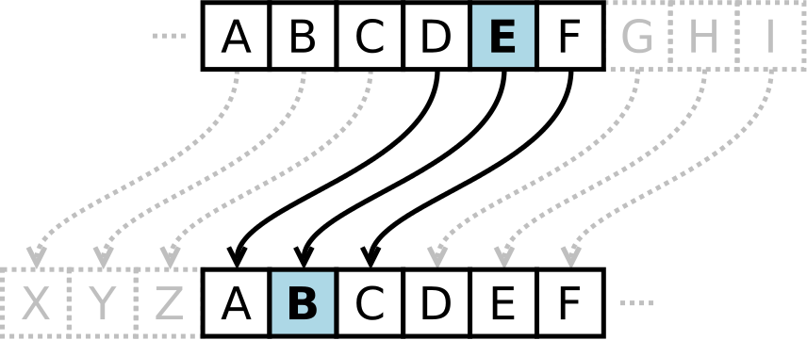
Operações Básicas
Transposição
Substituição
OU-EXCLUSIVO
Verifica paridade

Slide 5
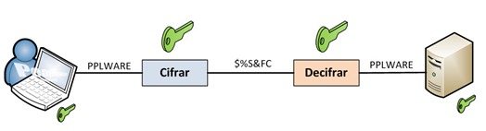
Criptografia Simétrica
Usa a mesma chave para criptografar e decriptografar dados
Tem como princípio a confidencialidade da chave

Slide 6
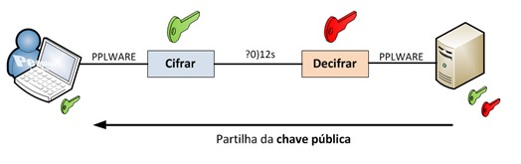
Criptografia Assimétrica
Usa duas chaves diferentes
Uma chave pública para criptografar, e uma chave privada para decriptografar dados
Tem como princípios, além de confidencialidade, a integridade, autenticidade e não-repúdio
Notes:
integridade -- informação só pode ser alterada por pessoasautorizadas
autenticidade -- garante a identidade da origem do documento
nao-repudio -- remetente e destinatário não podem negar que uma mensagem foi transmitida em um certo instante
confidencialidade -- conteúdo das mensagens só sera conhecido por pessoas autorizadas

Slide 7
CRIPTOGRAFIA

Slide 8
O pai da criptografia moderna
Claude Shannon
Desenvolveu a Teoria da Informação, em particular o teorema da capacidade do canal
Criou diversos códigos

Slide 9
Conceitos Básicos
Mensagem
Código
Cifra
Bloco
Fluxo

Slide 10
Operações Básicas
Transposição
Substituição
OU-EXCLUSIVO
Verifica paridade

Slide 11
Criptografia Simétrica
Usa a mesma chave para criptografar e decriptografar dados
Tem como princípio a confidencialidade da chave

Slide 12
Criptografia Assimétrica
Usa duas chaves diferentes
Uma chave pública para criptografar, e uma chave privada para decriptografar dados
Tem como princípios, além de confidencialidade, a integridade, autenticidade e não-repúdio
Notes:
integridade -- informação só pode ser alterada por pessoasautorizadas
autenticidade -- garante a identidade da origem do documento
nao-repudio -- remetente e destinatário não podem negar que uma mensagem foi transmitida em um certo instante
confidencialidade -- conteúdo das mensagens só sera conhecido por pessoas autorizadas

Slide 13
Assinatura Digital
Permite comprovar a autenticidade e a integridade de uma informação
Baseia-se no fato de que apenas o dono conhece a chave privada
A verificação da assinatura é feita com o uso da chave pública, pois se o texto foi codificado com a chave privada, somente a chave pública correspondente pode decodificá-lo.
Notes:
ela foi realmente gerada por quem diz ter feito isto e não foi alterada.
e que, se ela foi usada para codificar uma informação, então apenas seu dono poderia ter feito isto.

Slide 14
Bases numéricas
Base Binária
Base Octal
Base Decimal
Base Hexadecimal
Base 32
Base 64
Z2FuZXNoIGVoIGZlcmE=

Slide 15
Algoritmos Clássicos
Cifra de César
Rot13
Cifra de Vigenere

Slide 16
Algoritmos Clássicos
DES - Data Encryption Standard
TRIPLE DES - Triple Data Encryption Standard
AES - Advanced Encryption Standard
Blowfish - Sucessor do AES
Twofish - Sucessor do Blowfish
RSA - Ron Rivest, Adi Shamir, Leonard Adleman
MD5 - Para hashes
RC4 - Provado como inseguro
A5/1
Notes:
DES - cifra em blocos de 64 bits
3DES - usa 3 chaves. mais lento mas mais seguro
AES - chave simetrica
Blowfish - chave simetrica
RSA -

Slide 17
Exemplo com OpenSSL
Cria par de chaves pública e privada:
openssl genrsa -aes256 -out private.pem 2048
Separa a chave pública no arquivo public.pem:
openssl rsa -in private.pem -outform PEM -pubout -out public.pem

Slide 18
Poder computacional global:
1.5 x 10²¹ FLOPS

Slide 19
Quanto tempo leva pra quebrar o RSA com todo o poder computacional da Terra?
6.4 quadrillion years per PC / ~ 3 billions computers worldwide = 2100 anos
Notes:
2 x 1020 – 1.5 x 1021 FLOPS

Slide 20
RSA
Escolha de dois números primos grandes, da ordem de 10^100 no mínimo (p, q)
Calcule n = p * q
Função Totiente = φ(n) = (p - 1) * (q - 1)
Notes:
DES - cifra em blocos de 64 bits
3DES - usa 3 chaves. mais lento mas mais seguro
AES - chave simetrica
Blowfish - chave simetrica
RSA -

Slide 21
RSA
Escolha um inteiro e tal que 1 < e < φ(n), de forma que mdc(e, φ(n)) = 1.
Calcule d de forma que d*e ≡ 1 (mod(φ(n))
Por fim, temos:
A chave pública, o par (n,e)
E a chave privada, a tripla (p, q, d)
Notes:
DES - cifra em blocos de 64 bits
3DES - usa 3 chaves. mais lento mas mais seguro
AES - chave simetrica
Blowfish - chave simetrica
RSA -

Slide 22
Criptografando e Descriptografando
Para criptografar uma mensagem m, tal que 1 < m < n-1, em uma mensagem c usando a chave pública (n, e):
m^{e} ≡ c (mod n)
Para recuperar a mensagem m, usando a chave privada (n, d):
c^{d} ≡ m (mod n)
https://pastebin.com/Su6wEP21
Notes:
DES - cifra em blocos de 64 bits
3DES - usa 3 chaves. mais lento mas mais seguro
AES - chave simetrica
Blowfish - chave simetrica
RSA -

Slide 23
Links úteis
https://pt.khanacademy.org/computing/computer-science/cryptography
https://www.youtube.com/watch?v=YEBfamv-_do&t=411s
https://www.openssl.org/
https://www.dcode.fr/v

Slide 24
Referências extras
https://crypto.stackexchange.com/questions/33676/why-do-we-need-eulers-totient-function-varphin-in-rsa
https://pt.wikipedia.org/wiki/RSA
https://pt.wikipedia.org/wiki/Algoritmo_de_Euclides_estendido
https://pt.khanacademy.org/computing/computer-science/cryptography/modarithmetic/a/modular-inverses

Slide 25
GANESH
Grupo de Segurança da Informação
ICMC / USP - São Carlos, SP
http://ganesh.icmc.usp.br/
ganesh@icmc.usp.br

